Slide 1
男性舒護配方 錠狀食品
Prime
TM
MPC Male ProsCare
© 2016 美安臺灣公司版權所有 僅供內部教育訓練使用

Slide 2
熟男背後的困擾
根據內政部最新統計，民國103年國人，女性平均壽命為83.19歲，男性為76.72歲。
隨著老年社會的來臨，熟男(35~50歲)與資深熟男(50歲後~)的健康維持也愈受重視。
男性隨著年紀增長，如廁時卻逐漸成為困擾。
滴滴答答的不便感可能已嚴重影響生活品質。
Notes:
E

Slide 3
熟齡男性保健之道
避免食用辛辣食物: 如吸煙、酒精、濃茶、沙茶、芥茉、辣椒、咖啡、可可、可樂、精製醣類及香料等。
避免熬夜、每天維持正常作息
維持理想體重: 適度且有氧的運動、及大便通暢
多喝水:濃度高的尿液會產生較多的刺激
保持心情愉快。
不憋尿
資料來源: 台灣尿失禁防治協會童綜合醫院 泌尿科主治醫師 許兆畬醫師
Notes:
JD

Slide 4
適度營養補充品的輔助
根據統計 ，75％的如廁困擾是可以經由改變飲食及生活方式加以預防的：
含抗氧化的食物
南瓜子
植物固醇
含異黃酮和黃酮類食物
參考資料 : 台灣尿失禁防治協會
http://www.tcs.org.tw/profession/article/index_info.asp?med_id=65

Slide 5
男性舒護配方錠狀食品
男性舒護配方錠狀食品結合多種草本植物和兩種營養素，幫助維持健康。
每一種成分都經過精心挑選，能夠為您的健康帶來助益。

Slide 6
所含營養素
植物固醇 Plant Sterols
廣泛存在於蔬菜、水果等各種植物的細胞膜中
補充植物固醇可以幫助男性維持良好健康狀態，擁有更理想生活品質。
Notes:
JD

Slide 7
所含營養素
蕁麻根萃取物
Stinging Nettle Root Extract
蕁麻是一種多年生草本開花植物，原生於歐洲、亞洲、非洲北部和北美洲。
於東、西方均備受推崇的蕁麻根，可有助維護男性健康與良好生活品質。
Notes:
JD

Slide 8
所含營養素
金雀異黃酮 geniVida®
geniVida®是一種高純度、萃取自非基因改造的大豆異黃酮。
大豆異黃酮是一種類黃酮，可以維護男性健康，擁有更好的生活品質。
geniVida ®更在2010年獲得美國FDA認可self-affirmed GRAS，在其使用安全性上提供了一個保障。
†geniVida® 為DSM營養產品公司的註冊商標。
Notes:
JD

Slide 9
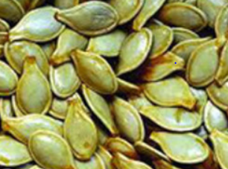
所含營養素
南瓜籽萃取物
Pumpkin Seed Extract
富含蛋白質、胡蘿蔔素、維生素E和脂肪酸，可以維護男性健康。
歐洲大規模實驗發現，使用南瓜籽萃取物有助於提升如廁品質(Urol Int. 2015;94(3):286-95,Epub 2014 Sep 5.)
Notes:
JD

Slide 10
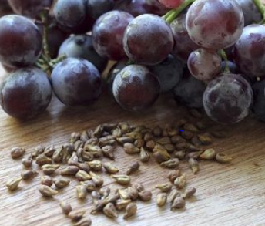
所含營養素
葡萄籽提取物Grape Seed Extract
葡萄籽中富含多酚類物質等抗氧化成分，對於健康有許多益處。
研究發現，葡萄籽萃取物有助於促進新陳代謝(2014;66(4):736-46.. Epub 2013 Nov 5.)
Notes:
JD

Slide 11
所含營養素
鋅 Zinc
為胰島素及多種酵素的成分，在體內擔任輔酶角色。
有助於維持能量、醣類、蛋白質與核酸的正常代謝。
有助於維持生長發育與生殖機能。
Notes:
JD

Slide 12
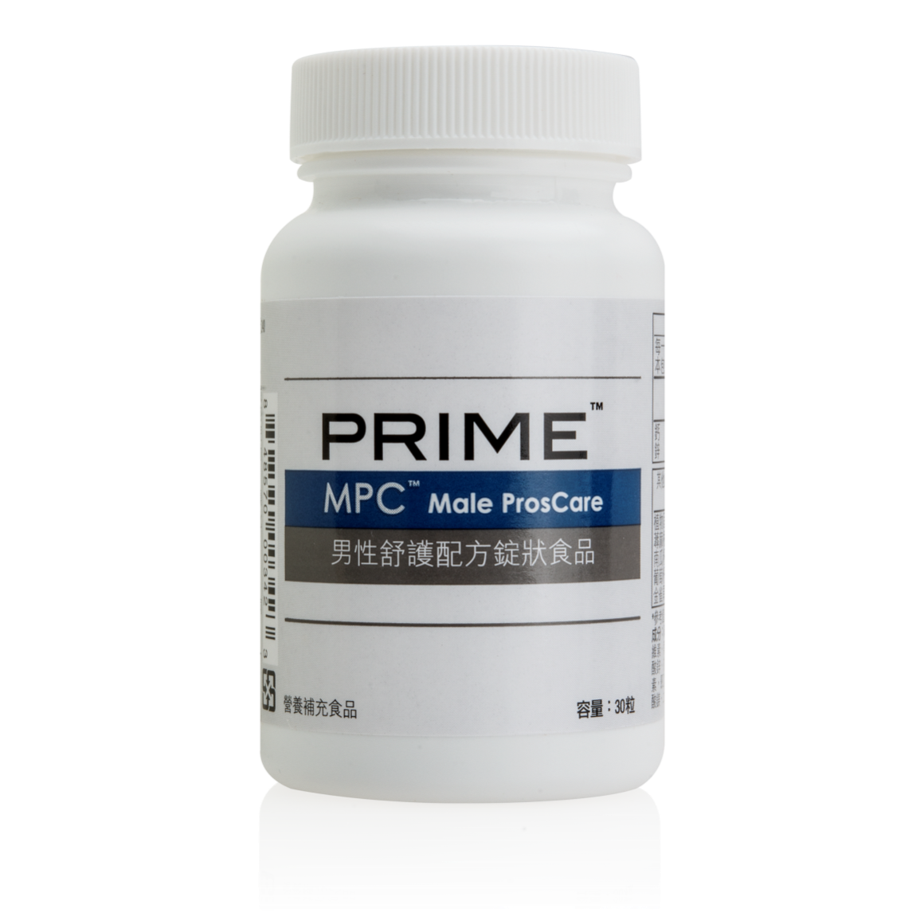
男性舒護配方錠狀食品
産品代碼: T13158
容量: 30粒
超連鎖®成本價: NT$ 1,255元
建議零售價: NT$ 1,755元
BV: 27
Notes:
E

